Slide 1
Линейка «1С-Рейтинг: Финансы и Бюджетирование» Казначейство
управление потоками денежных средств и предотвращение кассовых разрывов
Программные продукты:
1С-Рейтинг: Комплексное управление финансами и бюджетирование
1С-Рейтинг: Управление финансами строительной организации

Slide 2









Задачи, решаемые для руководства компании
-Разрешение предстоящих платежей;
-Обеспечение своевременных платежей;
- Предотвращение кассовых разрывов
Анализ данных ДДС для оценки их состояния и планирования предстоящих платежей для достижения поставленных целей
Анализ
Планиро-вание ДДС
Контроль
ДДС
- Предотвращение нецелевого использования
Повышение прозрачности ДДС
Контроль разрешений на совершение платежей при множестве исполнителей

Slide 3
Планирование движения денежных средств
Система предоставляет все необходимые средства для обеспечения прозрачности движения денежных средств и предотвращения нецелевого использования
Связь с бюджетами и договорами
Возможности планирования
Планирование поступлений и платежей
Создание централизованного казначейства
Предотвращение кассовых разрывов
Заявки на расходова-ние с детализа-цией до даты и объекта
Резервиро-вание средств под исполнение важных платежей. Размещение заявок в планах поступления
Подача заявок конечными участниками с последую-щим утвер-ждением руковод-ством
Планируе-мые пос-тупления с детализа-цией до даты и объекта
Анализ возможности выполнения заявок на расход
Контроль фактических операций на наличие планового разрешения

Slide 4




Планирование поступлений ДС
Концепция планирования и контроля поступлений
Регистрация плановых поступлений
Регистрация фактических поступлений на основании плана
Закрытие (отмена) планов по недовыполненным / отмененным планам
Учет изменения планов поступлений

Slide 5
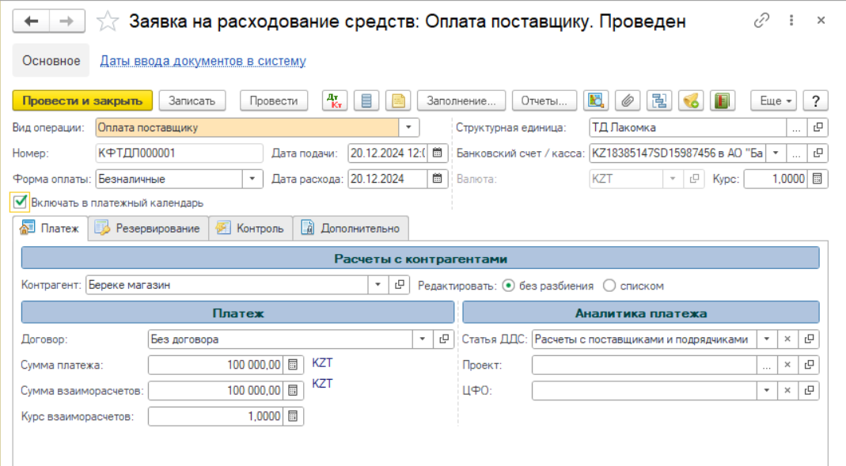
Заявка на расходование средств
Планировать расходы денежных средств предприятия можно, при помощи документа «Заявка на расходование средств». В данном документе отражаются предполагаемые платежи: оплата поставщикам, выплата з/п, расчеты по кредитам и т.д., которые произойдут в ближайшее время. Документ может использоваться для повышения платежной дисциплины, а также для связи между инициаторами платежей, контролирующими лицами, и исполнителями платежей

Slide 6
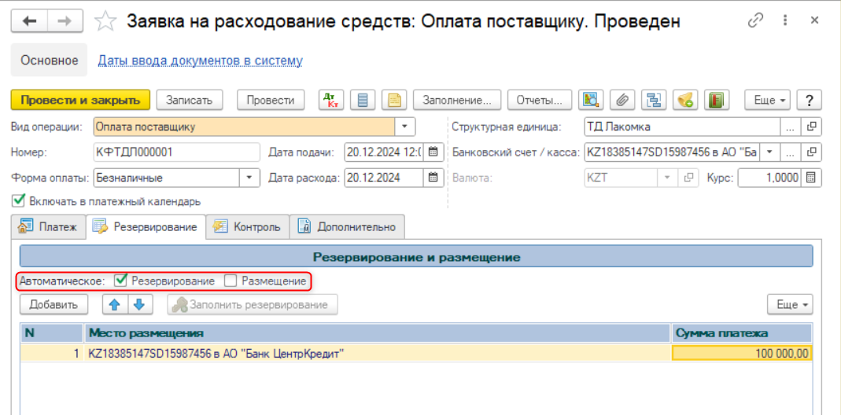
Предотвращение кассового разрыва
Для предотвращения кассовых разрывов важные платежи можно обеспечить резервированием или размещением платежа в будущих поступлениях. Т.е. система позволяет зарезервировать денежных средства в кассе или на банковском счете для наиболее важных планируемых платежей. Данные денежные средства нельзя будет расходовать только по целевому назначению.

Slide 7
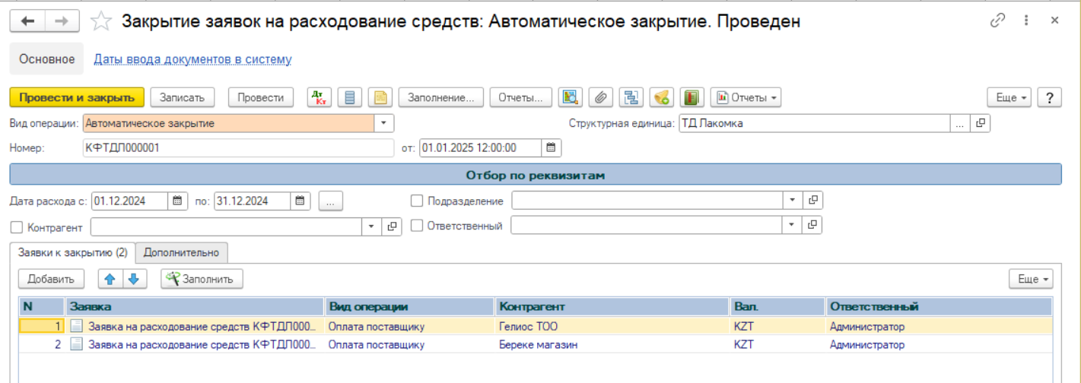
Закрытие планируемых расходов
Если в ходе финансово-хозяйственной деятельности компания отменяет какой - либо запланированный платеж или меняет сумму расходов в меньшую сторону, имеется возможность частично или полностью закрыть планируемые «Заявки на расход средств», при помощи документа «Закрытие заявок на расходование средств».

Slide 8

Планирование платежей
Концепция планирования и контроля расхода денежных средств
Регистрация заявок на расходование денежных средств
Регистрация фактических расходов на основании плана
Закрытие (отмена) планов по недовыполненным / отмененным планам
Формирование плана платежей
Учет изменения планов расхода ДС
Зарезервированные и размещенные ДС
По желанию предприятия, утверждение заявок на расходование средств может быть регламентировано при помощи подсистемы управления согласованием и утверждением документов.

Slide 9
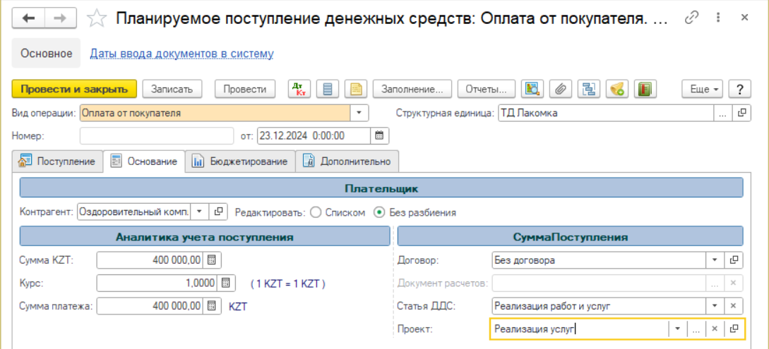
Планируемые поступления денежных средств
Для планирования будущих поступлений денежных средств в подсистеме «Казначейство» имеется специальный документ «Планируемые поступления денежных средств». В документе указывается сумма и источник поступления денежных средств.

Slide 10
Контроль за движением денежных средств
Казначейство

Slide 11
Контрольные и учетные функции
Бюджетный контроль заявок
Расчет плана платежей
Контроль наличия средств при фактических операциях
Различные контрольные функции, выполняемые как с участием пользователя, так и без, позволяют обеспечить целевое расходование средств и следование одобренным планам при множестве ответственных лиц
1
2
4
3
Сопоставление фактических операций с плановыми, план-факт
Контроль наличия плановых разрешений

Slide 12
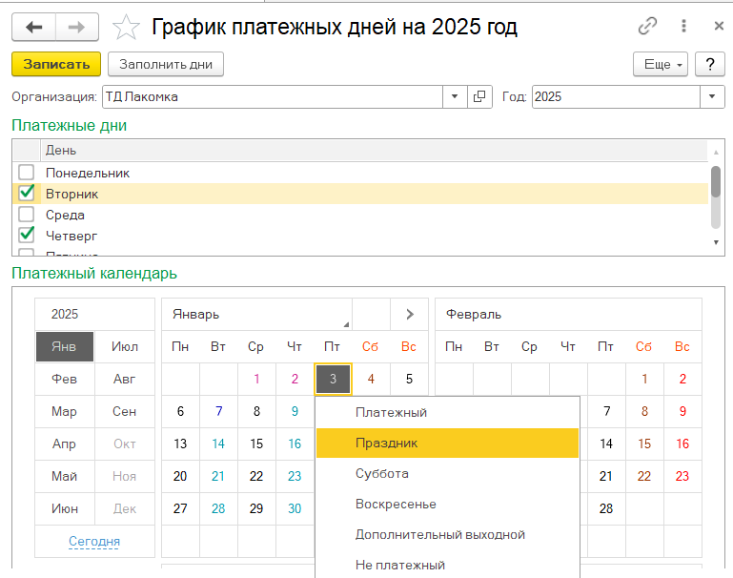
Платежный календарь
Для механизмов планирования платежей в организациях, где не каждый рабочий день является платежным днем, имеется возможность настроить график платежных дней. Операции по планированию платежей будут использовать данный график.

Slide 13
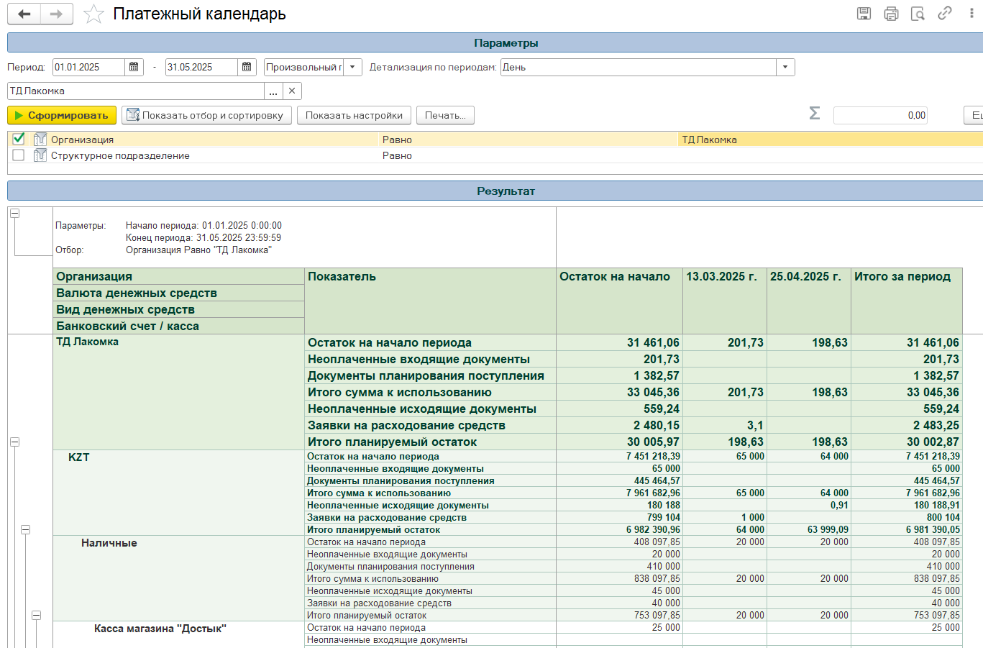
Платежный календарь
В подсистеме «Казначейство» имеется возможность спрогнозировать, когда компания будет в состоянии рассчитаться по своим текущим обязательствам. Для выполнения этого прогноза можно сформировать платежный календарь, с детализацией по дням.

Slide 14
Анализ движения денежных средств
Казначейство

Slide 15
Аналитические возможности
Отчеты казначейства позволяют анализировать не только прошлое и текущее состояние денежных средств, но и планируемое, принимать решения по использованию ДС
Отчетность по планируемым платежам и поступлениям. План-факт
Отчетность по состоянию и движению ДС с большой степенью детализации
Анализ доступности денежных средств, их структуры
Отчетность обеспечивает разносторонний анализ плановых и фактических движений ДС, составлять платежный календарь

Slide 16
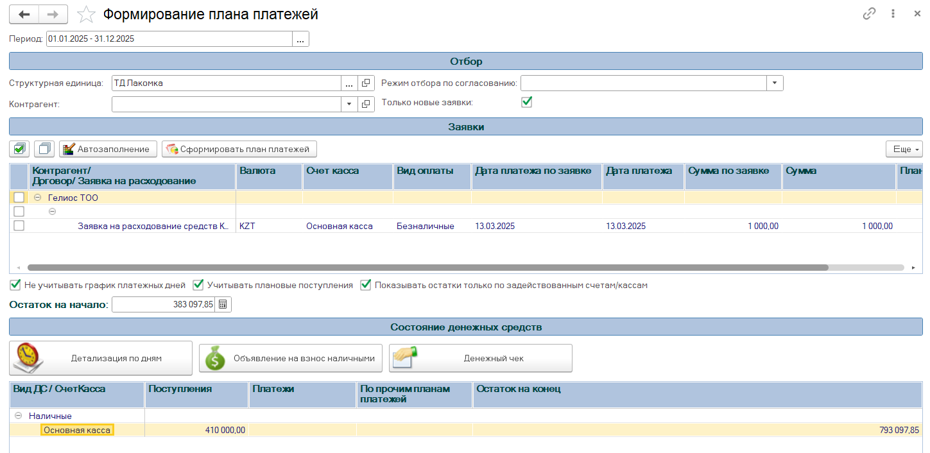
Формирование плана платежей
Для анализа предстоящих платежей в общей массе предназначен специальный мастер, который позволяет определить, какие из заявленных платежей компания в состоянии выполнить на определенную дату, проанализировать динамику изменения движения денежных средств по кассам или банковским счетам в случае удовлетворения всех имеющихся заявок. Этот механизм позволяет предотвращать кассовые разрывы.

Slide 17
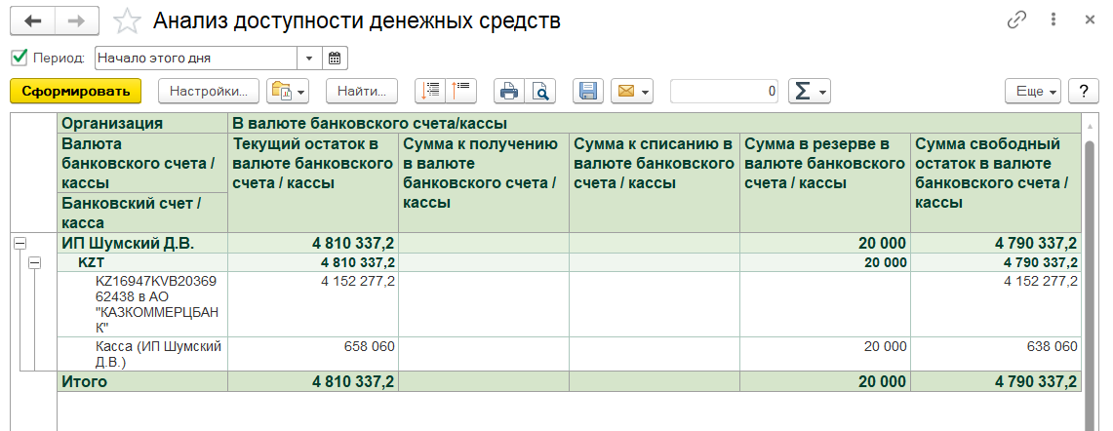
Анализ доступности денежных средств
Для оперативного анализа и контроля остатков движения денежных средств в системе имеется специальный отчет «Анализ доступности денежных средств». Данный отчет предназначен для анализа информации по: остаткам денежных средств на расчетных счетах или в кассах, зарезервированным по заявкам денежным средствам, ожидаемым к поступлению платежам и анализу по выписанным и неоплаченным платежным документам.

Slide 18
Спасибо за внимание!
E-mail: fin@1c-rating.kz
На сайте: https://1c-rating.kz/sol/compfin

